Slide 1
MVC 5
(Model-View-Controller)
Kreiranje i referenciranje vanjske biblioteke
Notes:
Prije početka pitati za iskustva koja polaznici imaju oko MVC 4.

Slide 2
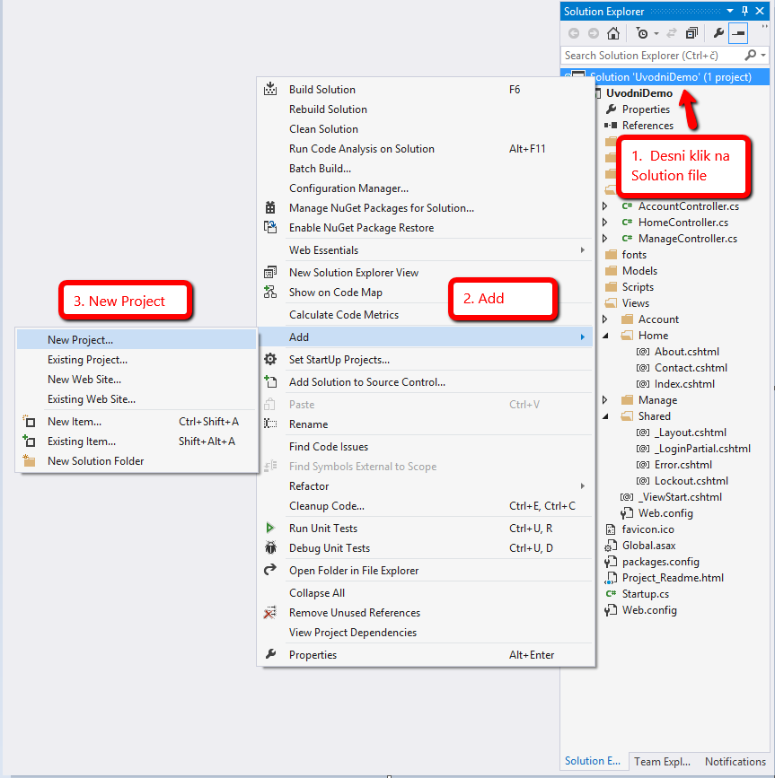
Kreiranje vanjske biblioteke (I)
Kako bi odvojili određeni kod u samostalnu biblioteku (dll datoteku) te tako jednostavno omogućili dijeljenje sa drugim projektima, moramo kreirati novi projekt u Solutionu u kojem se nalazimo, i to ovako:
  Desni klik na Solution datoteku
  Add
  New Project
  ...

Slide 3
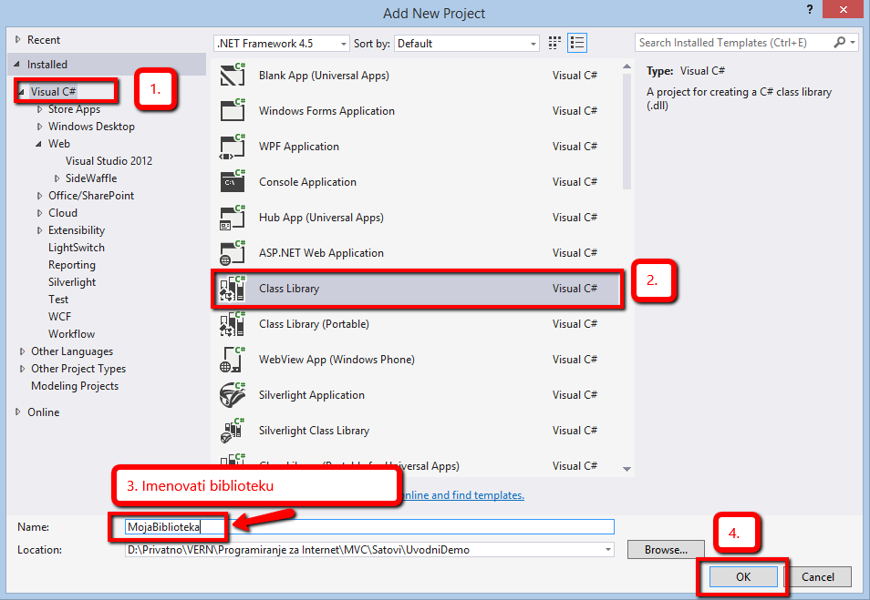
Kreiranje vanjske biblioteke (II)
... nastavak:
  Sekcija – Visual C#
  Class Library
  Upisati ime biblioteke
  Klik na OK

Slide 4
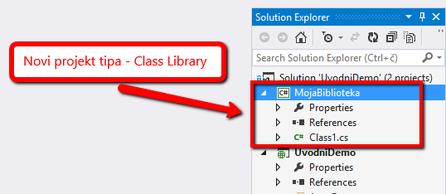
Kreiranje vanjske biblioteke (III)
Dobili smo novi projekt unutar Solutiona
Glavni projekt – UvodniDemo – i biblioteku – MojaBiblioteka – treba povezati dodavanjem reference u glavnom projektu

Slide 5
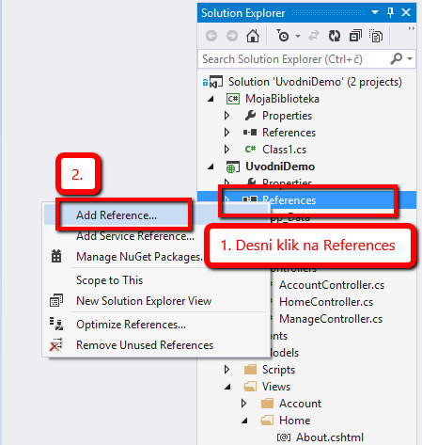
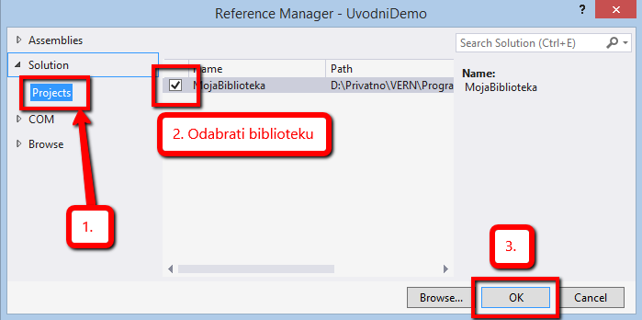
Dodavanje reference na biblioteku (I)
Referencu dodajemo ovako:

Slide 6
Dodavanje reference na biblioteku (II)
Nakon što je referenca dodana sav kod iz biblioteke možemo koristiti u glavnom projektu
...

